Slide 1
Tip 1 DM/ÇÖLYAK HASTALIĞI
GAZİ ÜNİVERSİTESİ VERİLERİ
VE YAKLAŞIMI
Prof.Dr.BUKET DALGIÇ

Slide 2
NET BİLGİLERİMİZ NELER?

Slide 3
ÇH genel populasyonda %0.3-1.7

Slide 4
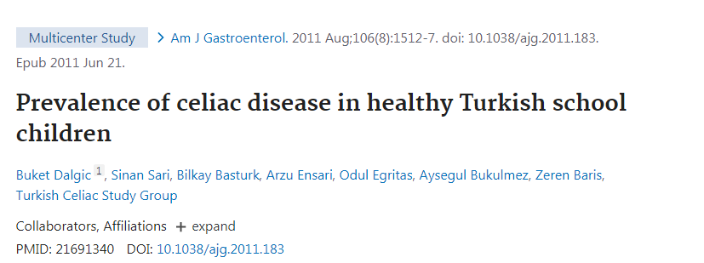

Slide 5
21.000 okul çocuğu
Biyopsi ile kanıtlanmış ÇH prevalansı %0.47
İnt bx kabul etmeyen ancak biyopsisiz tanı kriterlerini karşılayan olgular ve
Tarama öncesi ÇH olan olgular (193 olgu)
eklendiğinde

Slide 6
Türkiye’de 6-17 yaş sağlıklı çocuklarda
ÇH prevelansı %1.7

Slide 7
ÇH ve Tip1 DM

Slide 8
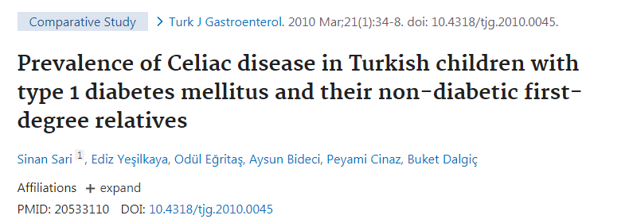

Slide 9
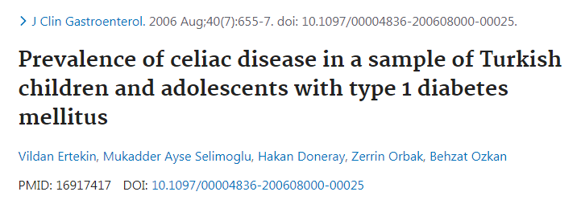

Slide 10
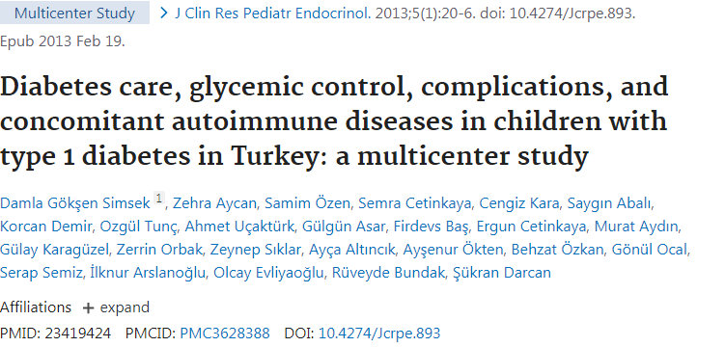

Slide 11
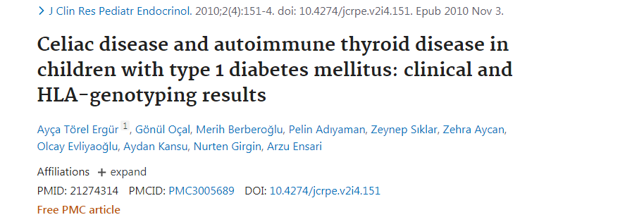

Slide 12
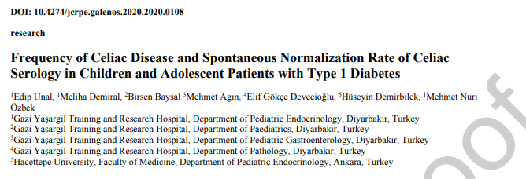

Slide 13
Ülkemizde yapılan çalışmalarda
Tip1 DM lu çocuklarda ÇH prevelansı
%3.5-% 7.8 aralığında bildirilmiştir

Slide 14
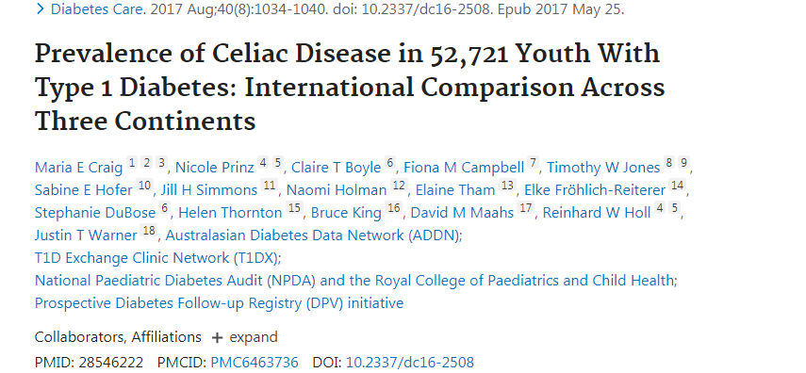

Slide 16
Genel popülasyonla karşılaştırıldığına Tip1 DM li çocuklarda
15 kat fazla çölyak serolojisi pozitifliği
10 kata kadar varabilen biyopsi kanıtlı çölyak hastalığı görülüyor
ÇH prevelansı %1.6-%16.4

Slide 17
ÇH olgularının %85’i asemptomatik
Sonuç; TipDM hastaları ÇH açısından taranmalı

Slide 18
ÇALIŞMALARIN DİKKAT ÇEKİCİ SONUÇLARI
Yaş ve
DM tanı yaşı küçüldükçe ÇH sıklığı artıyor
Tip 1 DM tanısının ilk 5 yılında ÇH bulma oranı daha yüksek
Cinsiyet dağılımı değişken
Kız sıklığı belirten çalışma sayısı biraz daha ön planda
Tip 1 DM ‘a otoimmün tiroidit eşlik ediyorsa
ÇH sıklığı artıyor

Slide 19
5. yıldan sonra antikor takibini içeren çalışma sayısı az
ÇH olgularının % 16 sının 5-10 yıl arasında
%5 inin 10 yıldan sonra tanı aldığı belirtiliyor

Slide 20
Tip 1 DM Çocuklarda ÇH için tarama;
Başvuru sırasında ve
Tanıdan sonra 2 ve 5. yıllar içinde mutlaka öneriliyor
5 yıldan sonra tarama sıklığı konusunda kesin öneri/uzlaşı yok
Süreden bağımsız tarama gereken durumlar
ÇH düşündüren semptom varlığı
Açıklanamayan sık hipoglisemi
ÇH olan birinci derecede akraba varlığı

Slide 21
GAZİ ÜNİVERSİTESİ
Son 10 yıl içinde tanı almış ve verilerine sağlıklı ulaşabilen 559 Tip1 DM olgusu değerlendirildi
%47.2 kız
%52.8 erkek
ort yaş; 9,1 ± 4,4 yıl

Slide 22
GÜTF
Olguların %90,2’sinde ÇH açısından tarama yapılmış

Slide 23
Tip1 DM tanısından sonra ÇH için ilk serolojik tarama zamanı:
Ortanca 1 ay (25th - 75th percentile 1 – 6 ay)

Slide 24
Antikor pozitifliği saptanma zamanı
Ortanca 2 ay (25th - 75th percentile 1 – 17 ay)
Maksimum 71 ay
ÇH için ilk antikor bakılma zamanı
%74 İlk yıl
%14 1-5 yıl
%2,1 > 5 yıl
r=0,36
p=0,005
Antikor pozitiflik zamanı
%68,3 İlk yıl
%28,3 1-5 yıl
%3,3 > 5 yıl
DM tanısından sonra son test zamanı
%31,3 İlk yıl
%41,7 1-5 yıl
%17,2 > 5 yıl
r=0,45
P<0,001
p değerleri korelasyon analizi sonuçlarıdır

Slide 25
Tanıdan sonraki ilk yıl , özellikle tanı esnasında olmak üzere , tarama konusunda çok duyarlıyız ve ab + liği en yüksek bu ilk yılda
Oran düşmekle birlikte tanıdan sonra ilk 5 yılda da ÇH antikoru bakıyoruz, ab pozitiflik oranı da düşüyor
5 yıldan sonra taradığımız hasta ve ab pozitiflik oranı azalıyor

Slide 26
Tanının 5. yılından sonra neden böyle;
Tarama konusunda duyarlılığın azalması?
Taranan hasta sayısının azalması ?
ÇH gelişme riskinin azalması?

Slide 27
GÜTF
Serimizde biyopsisiz ÇH tanısı yok
17/504 bx kanıtlı ÇH tanısı var
Prevelans %3.4
ÇH için Ort tanı yaşı; 9,3 ± 4,1 (2,3-16,5)
Hastaların %82.4’ü asemptomatik

Slide 28
GÜTF
Olguların
%50’si Tip1DM tanısının ilk 2 yılında
%94’ü ilk 5 yılında ÇH tanısı almış
1 hastada DM tanısından 2 ay önce ÇH tanısı var

Slide 29
GÜTF
ÇH + ve ÇH - tip1 DM olgularının karşılaştırılması
 | ÇH + N=17 | ÇH – N=487 | p
Cins (Erkek) | 7 (%41,2) | 254 (%52,2) | 0,373
Yaş | 7,6 ± 4,2* (7,3 (3,7-11))** | 9,1 ± 4,4* (9,3 (5,5-12,4))** | 0,176
*Ortalama ± Standart sapma
**Ortanca (25-75th percentile)

Slide 30
GÜTF
 | DM tanı yaşı |  | p
 | <5 yaş N=113 | ≥5 yaş N=391
Antikor pozitifliği | 18 (%15,9) | 48 (%12,3) | 0,311
ÇH (Bx kanıtlı) | 6 (%5,3) | 11 (%2,8) | 0,233

Slide 31
GÜTF
 | ÇH + N=17 | ÇH – N=487 | p
Eşlik eden otoimmün tiroidit sıklığı | 2 (%11,8) | 9 (%1,8) | 0,049
Ailede otoimmün hastalık, ÇH sıklığı | 2 (%11,8) | 65 (%14,7) | 1,000

Slide 32
TOPLANTININ GÜNDEME TAŞIDIĞI SORULAR VE YANIT ÇABALARIMIZ

Slide 33
Tip DM lu çocuklarda ÇH serolojisi pozitif her olguda biyopsi yapılmalı mı?

Slide 34
Tip 1 DM olgularında Çölyak hastalığına ilişkin antikor pozitiflikleri dalgalı seyir gösterebilir mi?
Çölyak antikorları + bir olgu normal diyet tüketirken antikorlar kendiliğinden kaybolabilir mi?

Slide 35
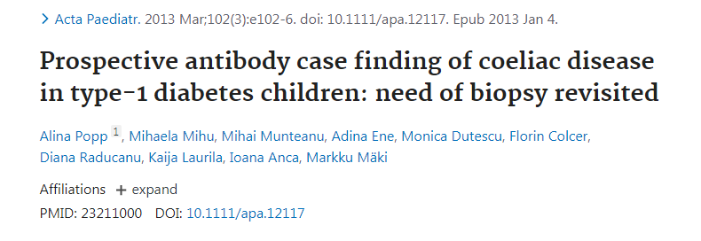

Slide 36
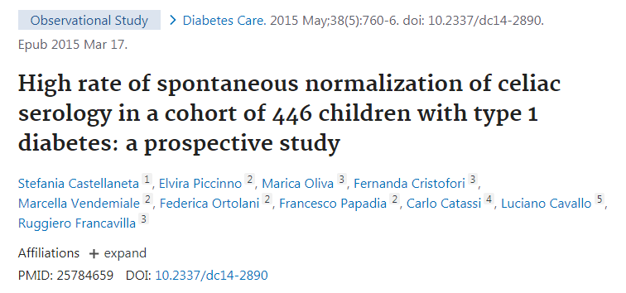

Slide 37
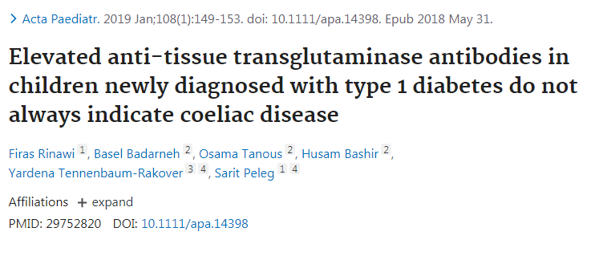

Slide 38
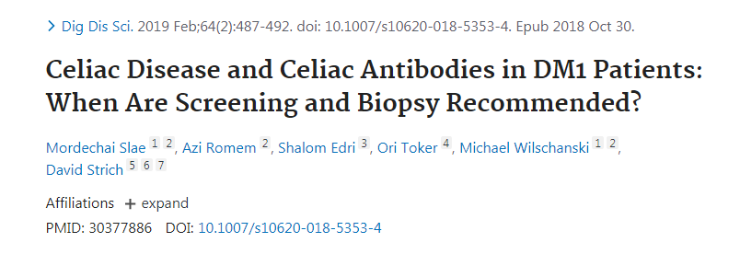

Slide 39
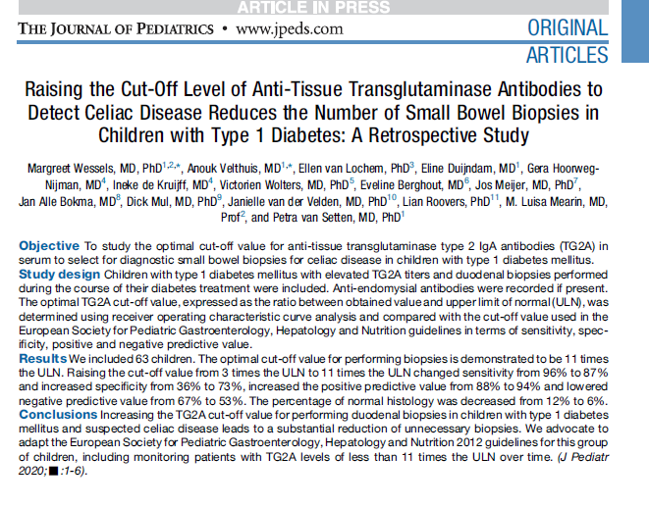

Slide 40
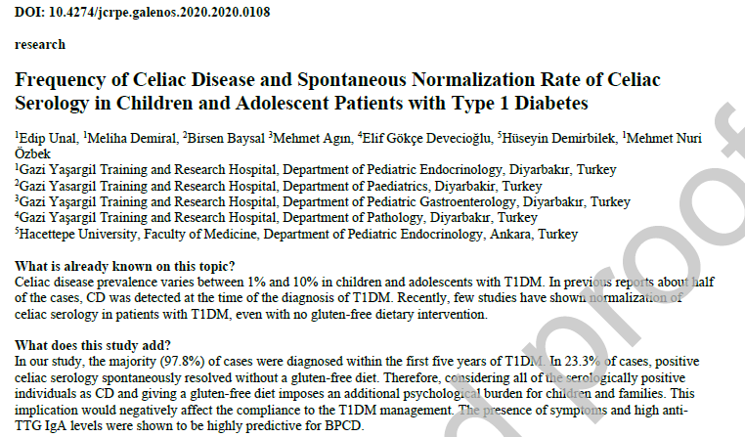

Slide 41
LİERATÜR ÇIKARIMLARI
Tip 1DM olgularında ÇH ilişkili antikor değerleri dalgalanmalar gösterebilir
Oranlar; %10.7 - 41
Normal diyet tüketmesine rağmen antikorlarda kendiliğinden negatifleşme olabilir
Oranlar %30-40
Ortalama 1/3 oranında spontan antikor kaybı var

Slide 42
LİTERATÜR ÇIKARIMLARI
Serolojide dalgalı seyir veya Spontan kayıp gösteren olguların ortak özellikleri
Asemptomatik
EMA negatif
tTG degerleri düşük ( nx7 den az)
Tip 1 DM başlangıcı büyük yaş çocuklar
İzlemde tekrar pozitifleşme oranları düşük

Slide 43
GÜTF
Tarama yapılan
N=504
191 (%37.9) olguda bir kez test yapılmış
313 hasta (%62.1) birden fazla test edilmiş
ÇH açısından serolojik kontrollerin izlem süresi
Ortanca 27 ay (25th - 75th percentile 15 – 57 ay)
Maksimum 10 yıl
N=226 (%44,8) tekrarlayan testlerde sürekli negatif
N=13 (%37.9) hasta pozitif
N=23 (%4,6) Negatif - Pozitif
N=64 (%12,7) Pozitif - Negatif veya Negatif – Pozitif – Negatif, (dalgalı seyir)

Slide 44
 | Sürekli (-) n=226 | Grup 1 Tek değer (+) N=13 | Grup 2 (-) – (+) N=23 | Grup 3 Dalgalı seyir N=64
Test sayısı | 3 (2-9) | 1 | 3 (2-8) | 3 (2-8)
DM tanı yaşı | 8,9 ± 4,1 | 8,8 ± 5,1 | 8,1 ± 4,1 | 8,1 ± 4,4
tTG IgA titresi (× Üst sınır)* | - | 4,5 (1,61-20) | 8 (1,1-20) | 1,4 (1,0-6,8)
Biyopsi yapılma oranı** | - | 7 (%54) | 17 (%73,9) | 14 (%21,9)
ÇH tanı oranı*** | - | 3 (%23,1) | 14 (%60,9) | 0
*tTG IgA titreleri Grup 1 ile 3 (p=0,036); Grup 2 ile 3 (p<0,001) arasında farklı bulundu
** Biyopsi yapılma oranları Grup 2 ile 3 (p=0,046)
***Grup 1 ile 2 (p=0,041); Grup 1 ile 3 (p=0,023); Grup 2 ile 3 (p<0,0001).

Slide 45
GÜTF- dalgalı seyir gösteren olgular
Serimizde serolojide dalgalı seyir oranı %12.7
Bu olgularda antikor titreleri anlamlı düşük!
Bu olguların %22 sine bx yapmışız , hepsi normal
% 88 ini biyopsisiz izlemeyi tercih etmişiz
Dalgalı seyir gösteren bu grupta spontan antikor kaybı oranı %97
1 hasta + olarak izleniyor ve bx -

Slide 46
Ne zaman biyopsi?
Tip 1 DM ve ÇH serolojisi + çocuklarda hangi TGA IgA titresi ÇH tanısı için daha değerlidir?
Hangi titrelere biyopsi yapmadan ve glutensiz diyet yapmadan izlem önerelim?

Slide 47
N x3- NX11.8 değerler için çalışmalar yapılmış
‘Cut off’ değeri 3 kattan 11 kata yukseltildiğinde
Sensitivite %96 ….. %87
Spesifisite % 36……..%73
PPV %88………%94
NPV %67………%53
Normal histoloji %12……%6

Slide 48
11.8 kata yükseltildiğinde en iyi sensitivite ve spesifisite değerlerine ulaşıldığı bildirilmiş
Sensitivite %93
Spesifisite %90

Slide 49
Asemptomatik Tip1DM çocuklarda biyopsi kararı için yüksek ‘cut off’ değerleri gerekliliği belirtilmiş

Slide 50
GÜTF
 | TGAIgA (≥3×) % | TGAIgA (≥10×) %
Sensitivite | 81,3 | 43,8
Spesifisite | 75 | 100
PPV | 81,3 | 100
NPV | 75 | 57,4
Normal histoloji | 10,7 | 0

Slide 51
Literatür ile uyumlu İki önemli sonucumuz
Antikor titresi dalgalı seyreden olgularda ab titreleri düşük (3 kattan az) ve biyopsi yapılanlarda histopatoloji normal
Spontan kayıp oranı çok yüksek
Ab titresi 10 kattan fazla olanların hepsinin bx ÇH uyumlu

Slide 52
3-10 kat arasında antikor değerleri gösteren olguların %50 sine bx yapılmıs ve bunların yarısında biyopsi ÇH ile uyumlu
Yaklaşımın ne olması gerektiği esas olarak bu grup için tartışılmalı

Slide 53
Tip1 DM lu çocuklarda biyopsisiz tanı olası mı?
ESPGHAN 2020 önerisi uygulanabilir mi?

Slide 54
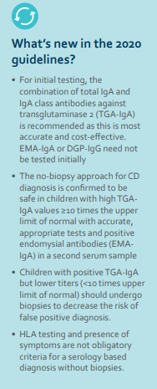

Slide 55
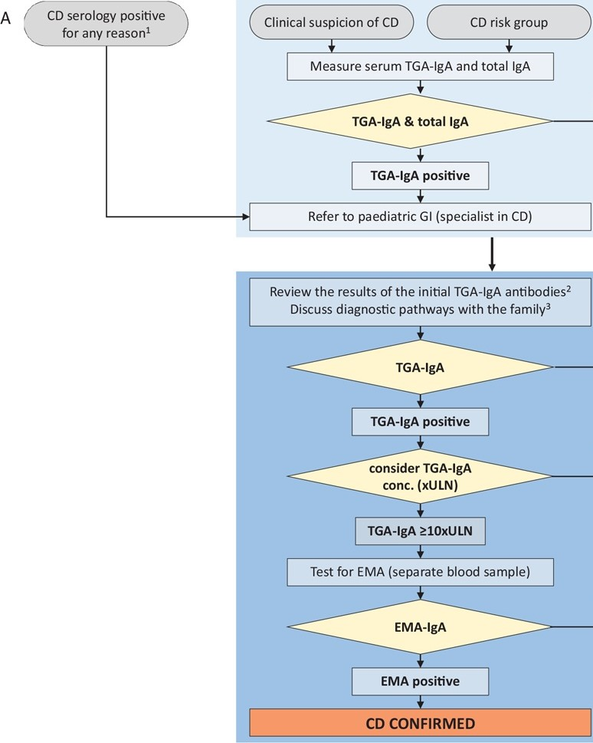

Slide 56
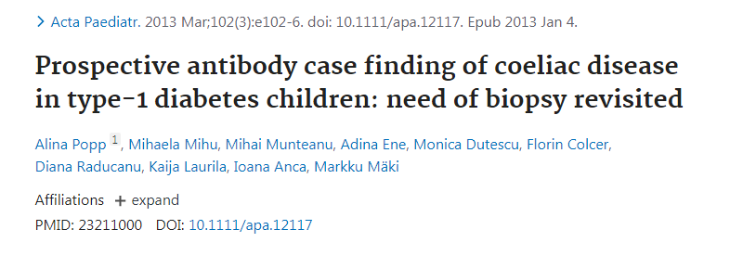

Slide 57
181 tip 1DM olgusu, ort yaş 10.7, asemptomatik olgular
TGAIgA titresi ≥ NX10
Olan çocukların hepsi int bx de Marsh tip 3
Bu çocuklar aynı zamanda önemli EMA IgA + liği gösteriyor
Biyopsisiz tanı olası
Daha düşük titrelerde + tTGAIgA + EMA pozitifliği olan olgularda
Marsh1-3 arası bulgu saptanmış
Biyopsisiz tanıya gitmeyin
Düşük titrede TTGIgA +, EMA – olguların biyopsi yapılmadan izlemi önerilmiş

Slide 58
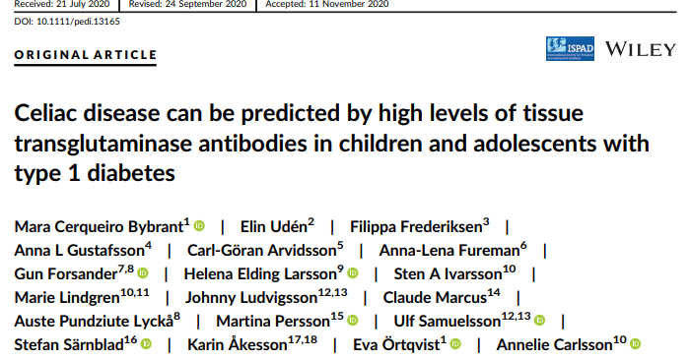

Slide 59
2035 Tip 1 DM
%6.9 TGAIgA +
%5.6 bx tanılı ÇH
TGAIgA nx7 ve nx10 her olgunun bx sonucu ÇH uyumlu
Biyopsisiz tanı için NX7 yi sınır kabul etmek de güvenli olabilir
Daha düşük titrelere biyopsi yapmak güvenli olacaktır

Slide 60
Tip 1 DM çocuklarda ÇH tanısı için
ESPGHAN 2020 biyopsisiz tanı önerileri uygulanabilir görünüyor

Slide 61
BİYOPSİSİZ TANI İÇİN ÇEKİNCELER
SORU; Seroloji dalgalanmalar gösteriyorsa biyopsisiz tanı koymak bir hata olabilir mi?
CEVAP; Bizim sonuçlarımıza benzer biçimde dalgalı serolojinin düşük veya ılımlı yüksek antikor değerlerinde daha çok görülüyor olması nedeniyle çok yüksek ab düzeylerinde dalgalı seyir,kayıp beklenmiyor
ENDİŞE; Biyopsisiz tanı koyarsak diyete uyum daha kötü olur mu?

Slide 62
Merkezimizde
Pandemi döneminde 2 TİP 1 DM olgusuna
Biyopsisiz tanı kriterlerini karşıladığı için biyopsi yapmaksızın -aile ile tartışılarak- glutensiz diyet önerisi yapıldı
ÇH ile uyumlu HLA grubu gösteriyorlardı
Bu olgular sunduğumuz verilere katılmadı

Slide 63
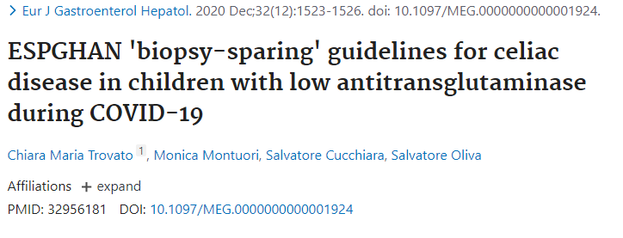

Slide 64
TGA ≥ NX5 ≤ NX10 değerler ve EMA+
Olgular retrospektif değerlendirilmiş
Hepsi biyopsi kanıtllı ÇH
PPV %93
1 yıllık diyet sonunda seroloji - ve semptom yok
Pandemi döneminde endoskopik işlem riskinde artış nedeni ile bu TGA değerlerinin de biyopsisiz tanı için kabul edilebileceği öngörülmüş

Slide 65
LİTERATÜR VE MERKEZİMİZ VERİLERİNDEN ÇIKARIMLAR
Tip DM olgularının ÇH açısından serolojik takibi standardize edilmeli
5 yıldan sonraki takip verilerine gereksinim var
TGAIgA değeri ≤ NX3 olan olgularda dalgalı seyir daha fazla ve spontan kayıp oranı çok yüksek.
Bu olgular biyopsi yapılmaksızın serolojik takibe alınmalı
TGA IgA≥ Nx10 olgularda biyopsisiz tanı yaklaşımı uygulanabilir- EMA önemli

Slide 66
>NX3 ve <Nx10 değerlere ne yapalım?
SEÇENEKLER
1-TGAIgA değeri >NX3 ve <Nx10 arasında olan değerler için tanı atlamamak adına biyopsi yapmak?
2- İzlem testlerine EMA ekleyip
EMA + olgulara intestinal bx önerilmesi
EMA – olguların takibi

Slide 67
